Slide 1
2022년 1분기 RO:AD 세미나
waypoint-maker,
손쉽게 waypoint 생성하기
일시 | 2022년 02월 20일
장소 | 온라인 (구글 미트)
주최 | RO:AD

Slide 2



PROFILE
이효진
이재승
Hyojin Lee
Jaeseung Lee
경기대학교 융합보안학과
경기대학교 융합보안학과
해킹보안동아리 k.knock
해킹보안동아리 k.knock
여성해킹대회 3회 입상
우리은행 해킹대회 대상
2021 국제 대학생 창작자동차 경진대회 참가
2021 국제 대학생 창작자동차 경진대회 참가
RO:AD 1기
RO:AD 1기

Slide 3
CONTENTS
01
02
Waypoint-maker란?
계획과 준비
프로젝트 개요
프로젝트 개발 전
동기, 필요성
플랫폼 선정, 개발환경 구축
03
04
설계와 구현
배포
프로젝트 개발
프로젝트 개발 후
필요 기능 설계, 구현, 테스트
배포, 프로그램 사용법

Slide 4
01
Waypoint-maker란?
프로젝트 개요
동기, 필요성

Slide 5
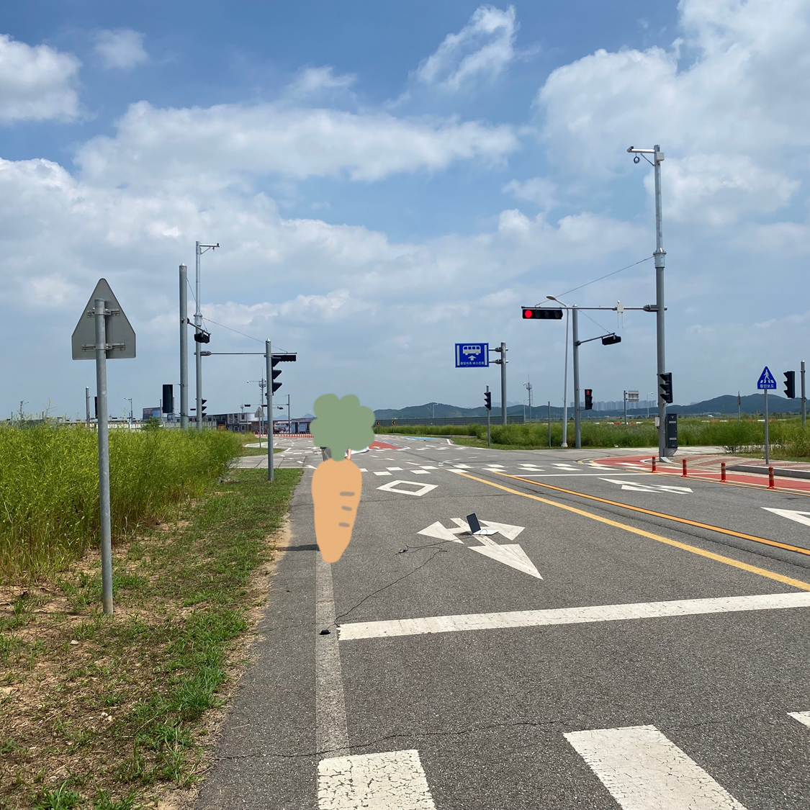
불편함
waypoint를 찍을 때 불편했던 점
gps가 인식되는 노트북 필요
해당 위치에 방문해야 함
인식이 잘 되도록 gps를 멀리 두고, 일정 시간 대기
밖에서 찍기 때문에 날씨 영향 많이 받음 (덥고 춥고 비 오면 불편)
찍은 gps 값(위도·경도)을 일정 간격으로 분할하는 추가 작업 필요

Slide 6
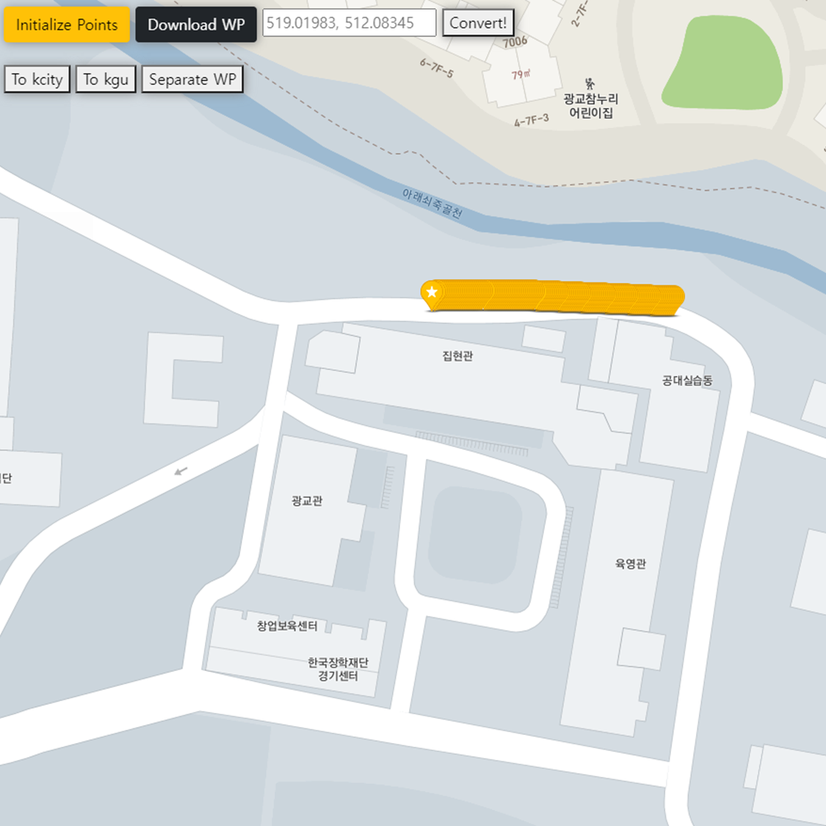
필요성
Waypoint-maker가 필요한 이유
waypoint를 찍을 때 불편했던 점을 해소할 수 있음
위치, 날씨에 상관없이 생성 가능
웹에서 좌표 찍고 분할까지 한 번에 가능
시간 단축 및 편리함

Slide 7
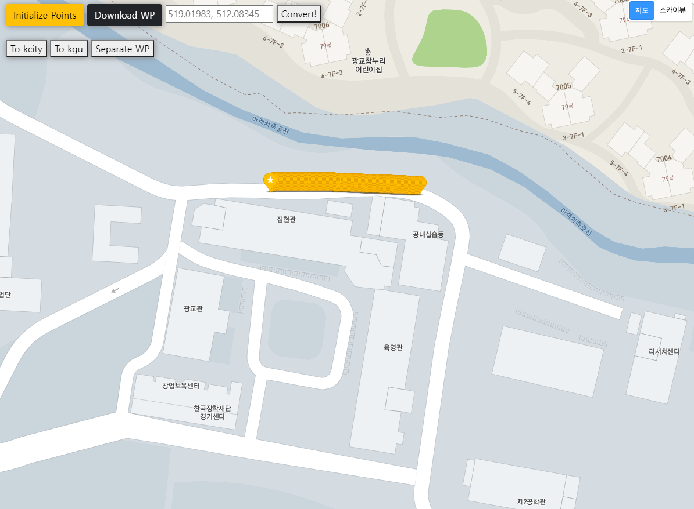
Waypoint
-maker
Waypoint-maker란?
실내에서도 waypoint를 찍을 수 있다?!
지도 API를 이용해 waypoint를 쉽게 생성할 수 있도록 만든 프로그램
좌표를 클릭하면 해당 구간을 일정 간격으로 나누어 좌표 분할
분할된 좌표를 txt 파일로 저장까지!

Slide 8
02
계획과 준비
프로젝트 개발 전
플랫폼 선정, 개발환경 구축

Slide 9
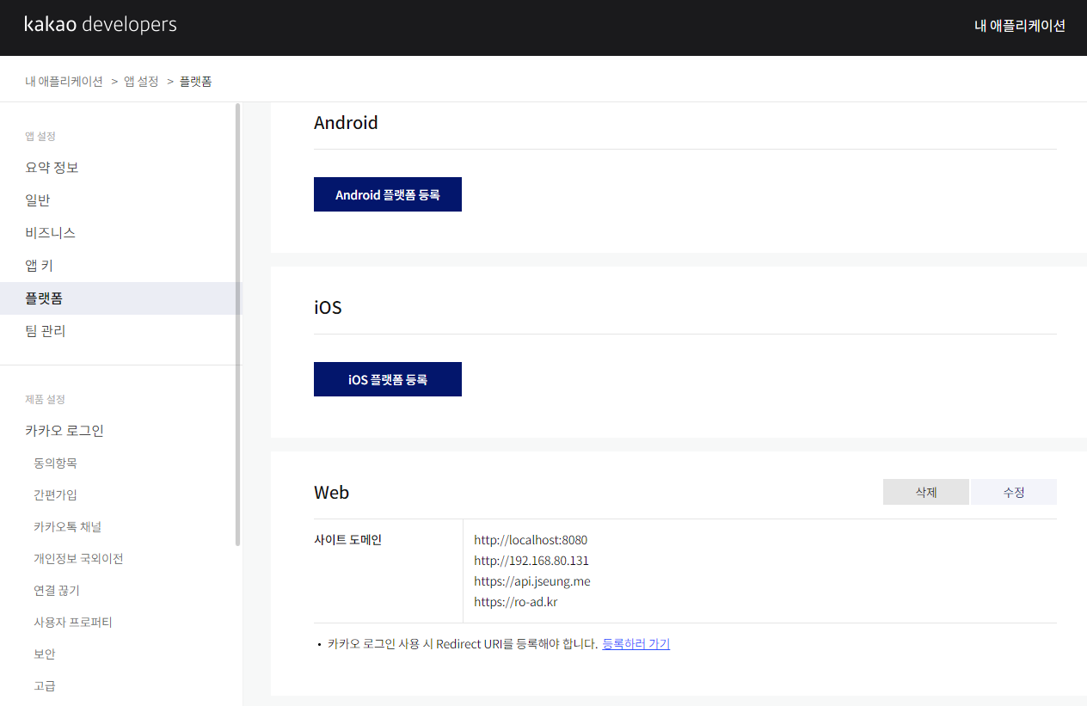
플랫폼
선정
카카오 맵 API 사용 (https://apis.map.kakao.com/)
홈페이지에서 APP KEY를 발급 받아 사용
도메인 등록해야 API 사용 가능

Slide 10





개발환경
waypoint-maker
index.html
js
features.js
map.js
HTML, Javascript로 코딩
GitHub로 협업

Slide 11
03
설계와 구현
프로젝트 개발
설계, 구현, 테스트

Slide 12
설계
카카오 API 사용해서 지도 불러오기
지도를 클릭했을 때 위치 마커로 표시하기
해당 위치의 위도, 경도(GPS 값) 불러오기
위/경도 값 UTM 좌표계로 변환
지도 위 마커 클릭할 때마다 표시 (여러 개)
마커 클릭 시 삭제하기
좌표 클릭 시 분할하여 WP 생성
WP 정리해서 파일로 내보내기
KGU와 KCITY 지점으로 이동하는 버튼 제작
스카이뷰 전환 버튼
Initialize 버튼 활성화
waypoint 입력하면 marker로 변환
실제 GPS와 프로그램 좌표의 오차 범위 측정
도메인 연결하기 (https://ro-ad.kr/waypoint-maker/)
필요 기능

Slide 13
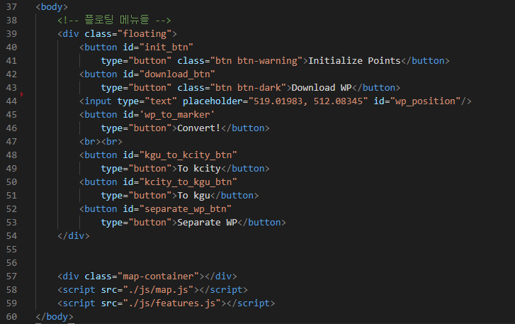
구현
index.html
메인 페이지 플로팅 메뉴
지도 초기화 (init)
wp 파일로 다운로드
wp 입력 칸
wp를 marker로 변환
kcity로 지도 이동
kgu로 지도 이동
wp 분할 (separate wp)
javascript 파일 import

Slide 14
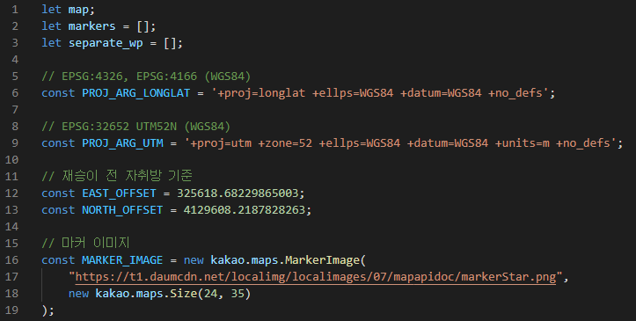
구현
map.js
전역변수
map : 지도 컨테이너
markers : 클릭한 marker 배열 (분할된 좌표의 마커는 포함 X)
separate_wp : 분할된 wp 배열
PROJ_ARG_LONGLAT, PROJ_ARG_UTM : 좌표계 변환에 사용
EAST_OFFSET, NORTH_OFFSET : 작년 wp 계산할 때 뺐던 값
MARKER_IMAGE : 마커 이미지와 사이즈

Slide 15
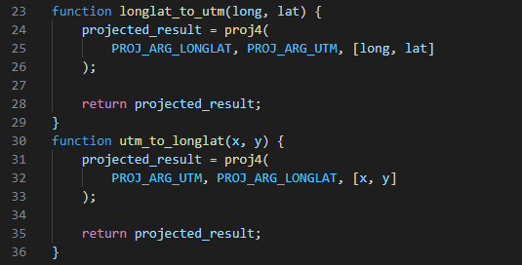
구현
map.js
longlat_to_utm(long, lat)
경도, 위도 값을 UTM 좌표계로 변환
long : 경도 (127.03577935414826)
lat : 위도 (37.30061299648025)
utm_to_longlat(x, y)
UTM 좌표계를 경도, 위도 값으로 변환

Slide 16
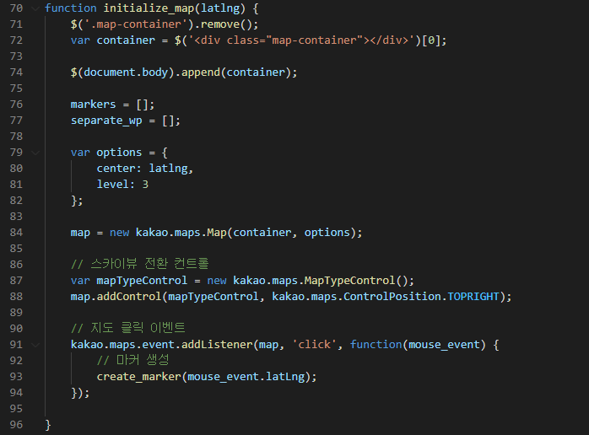
구현
map.js
initialize_map(latlng)
위도, 경도 값을 인자로 받아 지도 초기화
마커, 분할된 wp 배열 초기화
level : 확대 수준
지도와 스카이뷰 전환 컨트롤
지도에 클릭 이벤트 발생 시 마커 생성 함수 호출

Slide 17
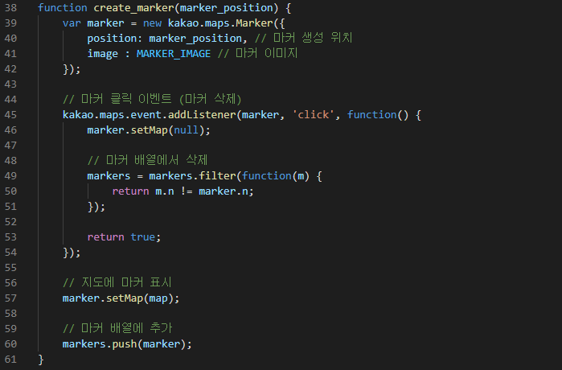
구현
map.js
create_marker(marker_position)
marker_position : 클릭 이벤트 발생 시 좌표
마커에 클릭 이벤트 발생 시 삭제 처리 마커 배열에서도 삭제
만약 마커 클릭 이벤트가 아니라면 마커 배열에 추가

Slide 18
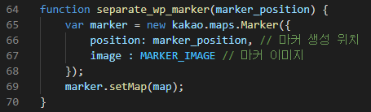
구현
map.js
separate_wp_marker(marker_position)
marker_position : 마커 표시할 좌표
분할된 wp를 마커 배열에 추가하지 않기 위해 따로 함수 생성

Slide 19
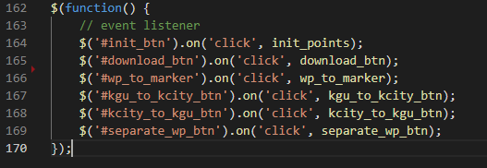
구현
features.js
event listener
플로팅 버튼 클릭 시 실행할 함수 연결
init_btn : 지도 초기화
download_btn : 분할된 wp 파일로 다운로드
wp_to_marker : 입력한 wp를 마커로 표시
kgu_to_kcity_btn : kcity로 지도 이동
kcity_to_kgu_btn : kgu로 지도 이동
separate_wp_btn : 클릭한 좌표를 일정 간격으로 분할하여 wp 생성

Slide 20
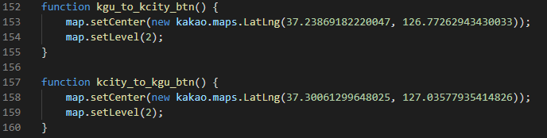

구현
features.js
kgu_to_kcity_btn()
kcity로 지도 이동
확대 레벨은 2
kcity_to_kgu_btn()
kgu로 지도 이동
확대 레벨은 2

Slide 21
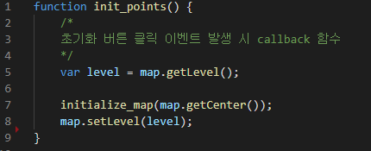
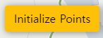
구현
features.js
init_points()
Initialize Points 버튼 클릭 시 실행
지도에 표시된 마커 전부 삭제
분할된 wp 또한 삭제
버튼 누를 때 지도의 중심 좌표와 확대 레벨 유지

Slide 22
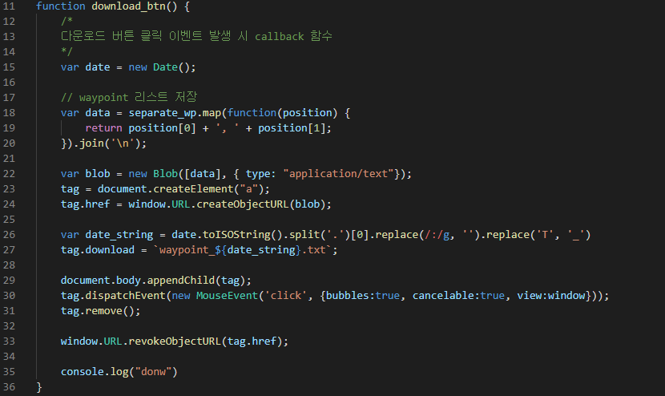

구현
features.js
download_btn()
분할된 wp를 txt 파일로 다운로드
파일명은 다운받을 때 날짜와 시간

Slide 23
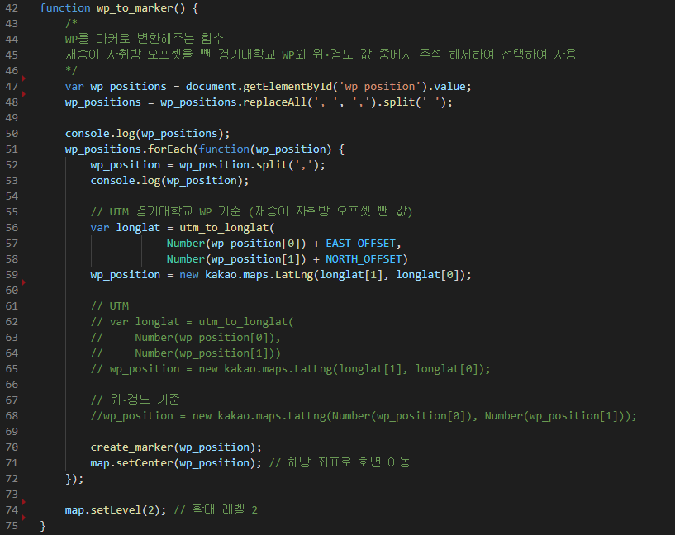
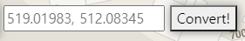
구현
features.js
wp_to_marker()
입력 칸에 좌표를 x, y 형태로 입력하면 지도 위에 마커로 변환
좌표의 종류 (따로 버튼 X)
작년에 제작한 제(재승이 자취방 오프셋 뺀 값) 기준
UTM 좌표계 제 기준
위도, 경도 좌표 기준
생성된 마커 중심으로 지도 이동
확대 레벨은 2

Slide 24
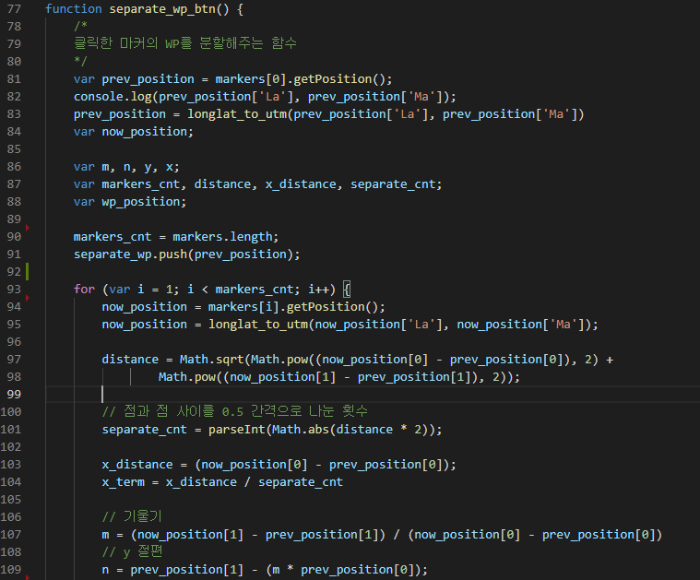
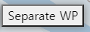
구현
features.js
separate_wp_btn()
클릭한 마커의 좌표를 UTM 기준 0.5 간격으로 분할하여 wp 생성
markers 배열의 길이로 for문 진행
두 점 사이의 거리를 구하고, 0.5 간격으로 분할할 때의 점의 개수 구하기
x 좌표 사이의 거리 구해서 점의 개수로 나누기 (x_term)
두 점을 지나는 직선의 방정식을 구해서 x 좌표에 x_term을 곱해 좌표 생성

Slide 25
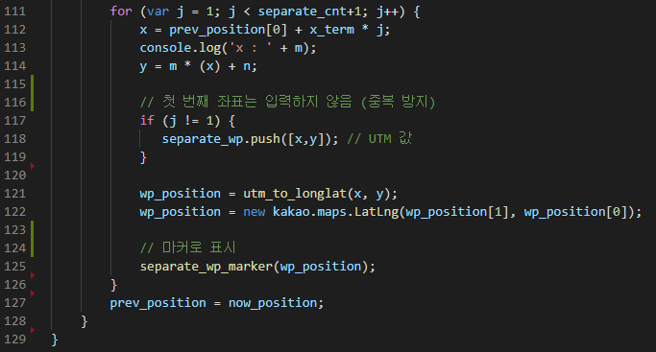
구현
features.js
separate_wp_btn()
이때 분할된 좌표의 첫 번째 좌표는 배열에 추가하지 않음 (중복 방지)
분할된 wp를 마커로 표시하기 위해 위도, 경도 값으로 변환
separate_wp_marker 함수 호출
좌표 분할할 때 순서대로 진행하기 때문에 좌표 찍을 때 순서 지켜서 찍어야 함

Slide 26
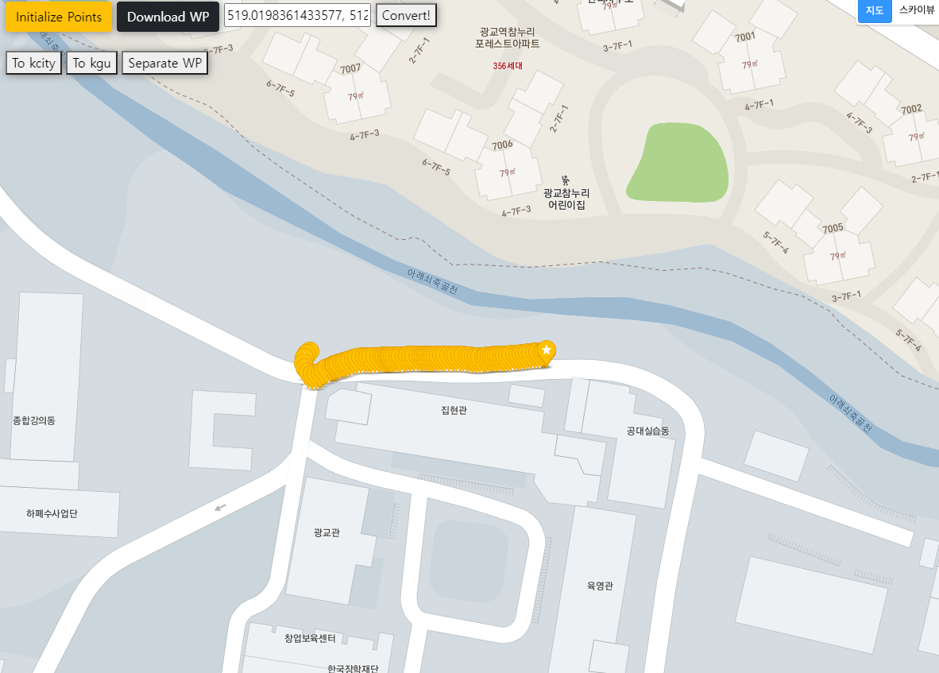
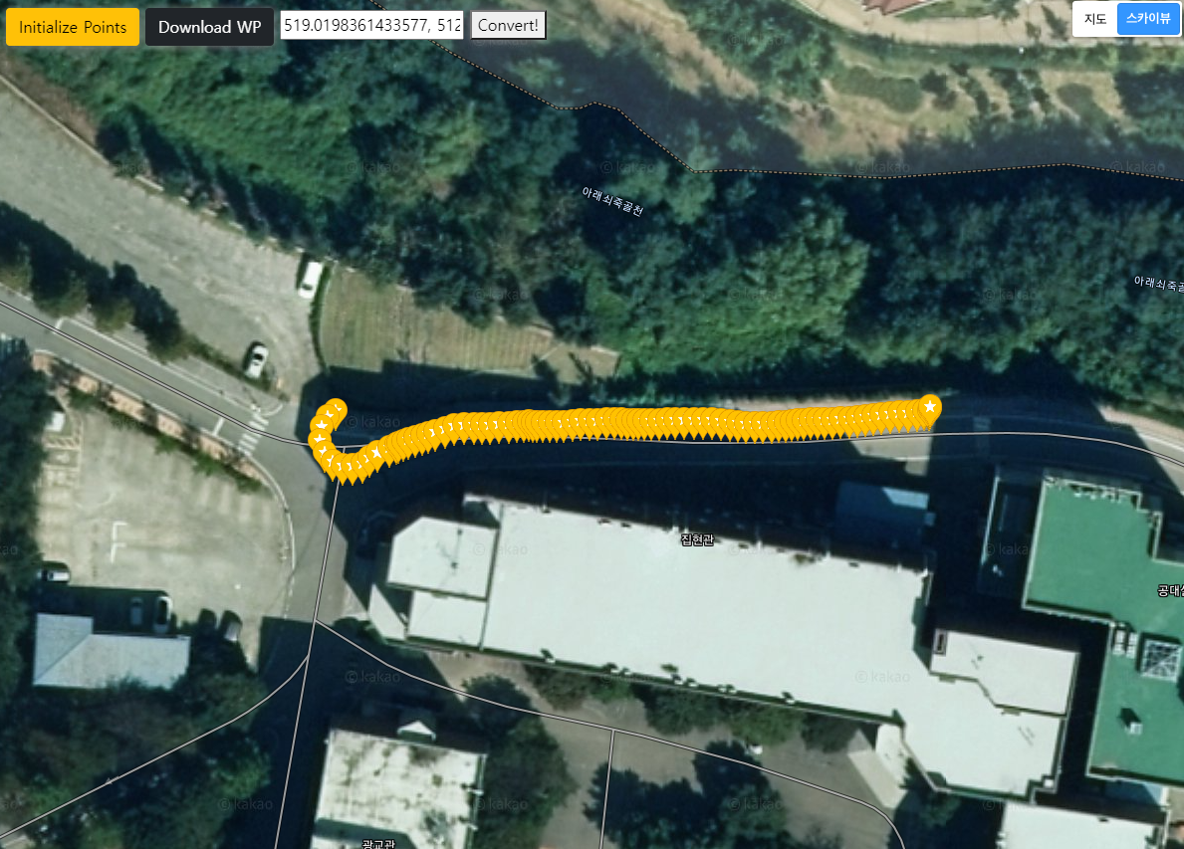
테스트
실제 gps 값과 오차 범위 확인
kgu_short_go.txt 파일에 있는 wp를 마커로 표시
실제 gps로 측정한 값과 지도에서 보는 값의 오차 범위는 근소하다고 볼 수 있음

Slide 27
04
배포와 관리
프로젝트 개발 후
배포, 관리

Slide 28
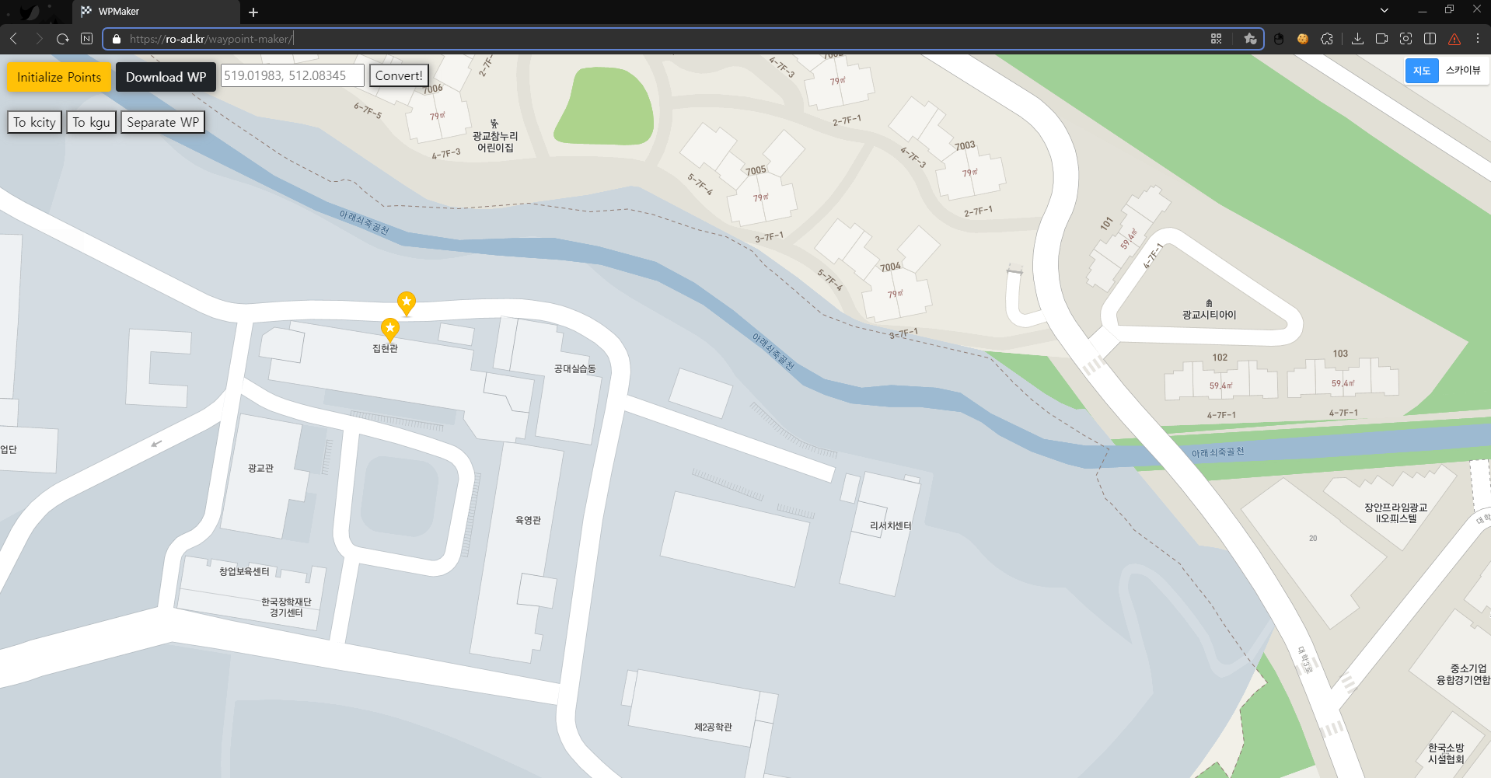
배포
구매한 ro-ad.kr 도메인과 github 주소를 연결하여 구축 (https://ro-ad.kr/waypoint-maker)
수정 사항을 github에 merge하면 페이지에 바로 적용
github에서 clone 떠서 로컬에서도 사용 가능

Slide 29
관리
추가하고 싶은 기능이 있거나, 보완하고 싶다면 수정 후 깃허브에 적용
kakao에서 지원하는 class, method, event 등 기능을 찾아서 활용하면 쉽게 만들 수 있음 (https://apis.map.kakao.com/web/documentation/#Map_getLevel)
waypoint 파일을 올리면 marker로 변환해주는 기능도 추가하면 좋을 것 같음

Slide 30
2022년 1분기 RO:AD 세미나
THANK
YOU
일시 | 2022년 02월 20일
장소 | 온라인 (구글 미트)
주최 | RO:AD

